Slide 1

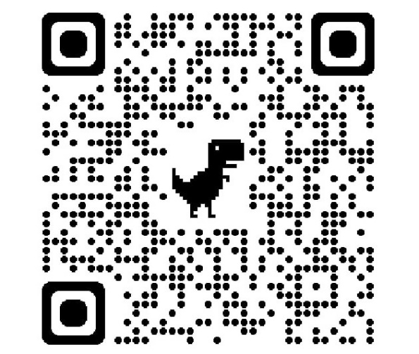
FiscalizeApp
Profª. Orientadora:
Tassiana Kautzmann
Aluno: Humberto Okonski Deretti
QR Code - Repositório

Slide 2
Introdução
Importância das vistorias para as prefeituras
Assegurar que as obras privadas/públicas sigam padrões de segurança e regulamentações locais;
As prefeituras podem identificar e corrigir potenciais riscos à segurança pública, como estruturas comprometidas ou instalações inadequadas.
Problemas atuais nas fiscalizações
Falta de ferramentas digitais padronizadas, levando a processos ineficientes e registros manuais;
Risco de perda ou imprecisão de informações coletadas manualmente;
Sem garantia de que o fiscal realmente realizou a vistoria.

Slide 3
Objetivo
Desenvolver uma Aplicação Móvel
Automatização de Tarefas;
Interface Amigável;
Otimização do Tempo;
Garantir a Execução da Tarefa.

Slide 4
Trabalhos Correlatos
Funcionalidades | Aplicativos
 | Group Check | Construct App | Vistoria Fácil | FiscalizeApp
Público Alvo | Imobiliárias/Corretores | Construtoras/Prefeituras | Construtoras | Prefeituras
Inserir Imagens | Câmera/Galeria | Câmera/Galeria | Câmera | Câmera
Geolocalização | Sim | -- | -- | Sim
Objetivo | Vistorias de imóveis para vendas, inspeção de condomínios | Gestão de obras, acompanhamento das etapas, orçamento, vistorias nas obras etc | Vistorias de obras em andamento de construtoras | Vistorias em obras referente a emissão de alvarás e vistorias referente a denúncias

Slide 5




Tecnologias
Front-end/Framework
Back-end/Banco de Dados

Slide 6
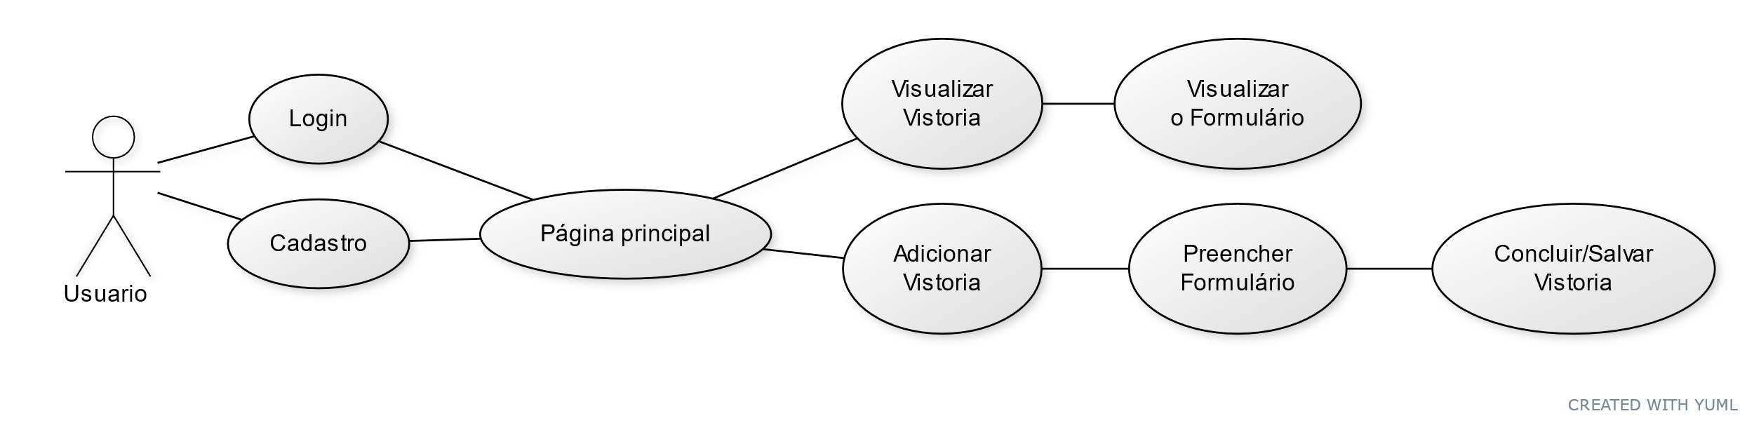
Diagramas de Caso de Uso

Slide 7
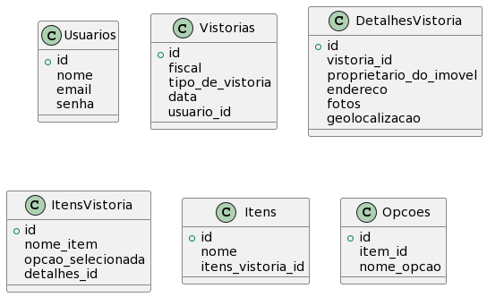
Banco de Dados

Slide 8
Cronograma
Cronograma
Agosto | Definição de Tema Definição de Requisitos Prototipação Inicial das Telas Pesquisa Bibliográfica
Setembro | Início do Artigo Criação dos Diagramas Configuração do Ambiente Configuração do Banco de Dados Conversa com Prefeituras Início do Desenvolvimento
Outubro | Continuação do Artigo Desenvolvimento das Telas Implementação da funcionalidade de Geolocalização
Novembro | Continuação do Artigo Continuação do desenvolvimento Conclusão do Artigo Conclusão do Desenvolvimento
Dezembro | Entrega do Artigo Entrega do Projeto

Slide 9
Metodologia e Pesquisa Bibliográfica
Metodologia: Scrum
Pesquisa Bibliográfica:
https://core.ac.uk/download/pdf/295172094.pdf
https://formiga.ifmg.edu.br/documents/2017/PublicacoesTCCsBiblioteca/JoaoPauloMenezes.pdf.pdf
http://riut.utfpr.edu.br/jspui/handle/1/19883
http://riut.utfpr.edu.br/jspui/bitstream/1/23148/2/PB_JV_CEETJ_IV_2018_19.pdf
https://core.ac.uk/download/pdf/295172094.pdf

Slide 10
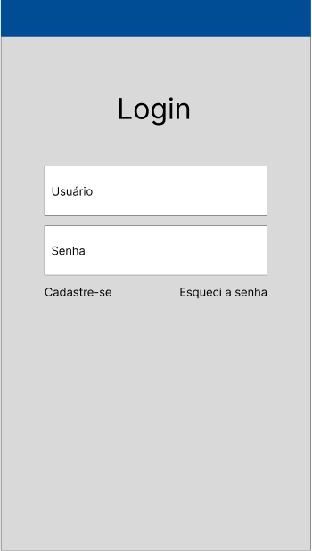
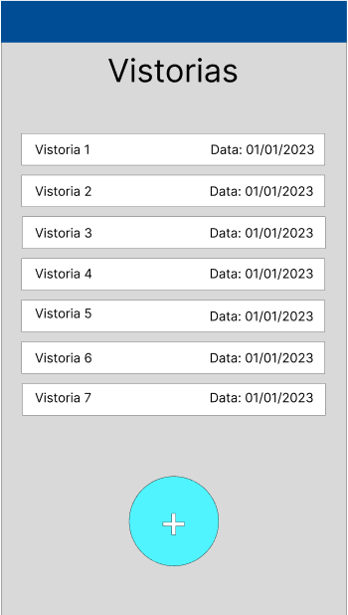
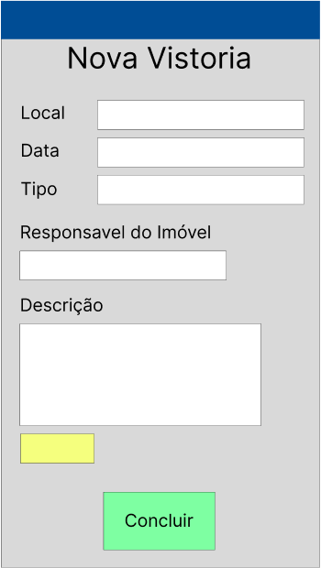
Prototipação inicial das telas

Slide 11
Obrigado pela Atenção!

